Slide 1


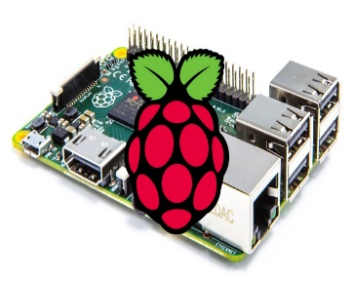
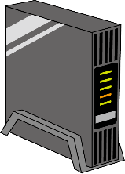
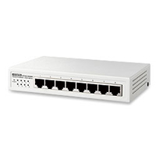

Android 端末でも自動並列処理
身近にあるAndroid OS搭載の計算機を並列処理に活用
いつでもどこでも高い演算能力を手軽に実現
用途) 災害などでPCやサーバが故障してしまっても代替装置として利用できる
次世代アミューズメント系アプリケーションのプラットフォーム etc
端末が
増えると性能UP!
並列処理中に抜けても大丈夫!
私達の計算パワーも使って~
画像出典元:https://developer.android.com, https://www.raspberrypi.org

Slide 2
システム構成図
System Apps
Email
Camera
Calendar
・・
研究では…C/C++で記述されたソフトウェアを独自に追加
・・
Native C/C++ Libraries
Android Runtime
Open MPI
クラスタコンピュータにおける並列分散処理の
標準的フレームワーク
DMTCP
並列分散処理のチェックポイント/リスタートを実現
クラスタ内の計算機の能力に応じた最適なタスク
再配置が可能
タスクの配置に応じて最適な通信方式に切り替え
Open MPI
Open GL
・・
ART
DMTCP
Libc
・・
・・
Linux kernel
Drivers
Audio
Display
・・・
Wi-Fi
Camera
・・・
右図 Android Platform の主要なコンポーネント
参考: Android developers->[開発]->[APIガイド]->[Platform Architecture]

Slide 3
補足説明
System Apps
Email
Camera
Calendar
アプリケーション実行時に必要な機能を提供
・・
例)
・ガーベジコレクション
(アプリケーションの終了後も確保されたままになっている領域をクリアして、ほかのアプリケーションソフトで使えるようにする)
・デバッグ機能(クラッシュ報告、例外診断etc)
Native C/C++ Libraries
Android Runtime
OSとデバイス間相互の
やり取りを可能とする
ソフトウェア
Open MPI
Open GL
・・
ART
DMTCP
Libc
・・
・OSやアプリケーションソフトに対して抽象化/共通化されたインターフェースを用意
・デバイスの機能を扱えるようになる
・・
Linux kernel
ハードウェアとソフトウェア間の
やりとりを管理
Drivers
・アプリケーションからの要求に応える
・ハードウェアからの応答をアプリケーションに伝える
Audio
Display
・・・
Wi-Fi
Camera
・・・

